Slide 1


MARANHÃO

Slide 2

A segunda edição do Festival Paralímpico Loterias Caixa 2023 repetiu o recorde da etapa anterior, realizada em maio. Na manhã deste sábado, 23, 21 mil crianças e jovens se reuniram em 118 localidades nas 27 unidades federativas do Brasil. Durante o evento, organizado pelo Comitê Paralímpico Brasileiro (CPB), os participantes puderam experimentar modalidades paralímpicas por meio de atividades lúdicas e inclusiva.
“Este sábado foi muito especial. Conectamos o Brasil inteiro em torno da causa paralímpica. Um verdadeira celebração da alegria, do esporte e da inclusão. Certamente daqui virão vários campeões a orgulhar o Brasil no futuro”, afirmou o presidente do Comitê Paralímpico Brasileiro e bicampeão paralímpico no futebol de cegos (Atenas 2004 e Pequim 2008). Mizael comandou uma live, transmitida no canal de YouTube do CPB, a partir do Centro de Treinamento Paralímpico, em São Paulo, onde se reuniram mais de 1.300 crianças e jovens com e sem deficiência para praticar atletismo, badminton, tênis de mesa e vôlei sentado.
Cada uma das sedes do Festival ofereceu quatro modalidades para experimentação. A maior parte delas integra o programa dos Jogos Paralímpicos, mas também houve espaço para modalidades que não estão no megaevento. Em Ribeirão Preto, o calor do sábado não impediu que o Centro de Referência do CPB promovesse a prática do rollerski, modalidade que é oferece ali em parceria com a Confederação Brasileira de Desportos na Neve (CBDN).
O Festival foi realizado pela primeira vez em 2018, com 48 locais e mais de 7 mil crianças. Em 2019, o evento teve 70 sedes e recebeu mais de 10 mil inscritos. No ano seguinte, a ação foi cancelada devido à pandemia de Covid-19 e retornou em 2021, com 8 mil participantes em 70 núcleos. Em 2022, foram atendidas 15 mil crianças.
Já em 2023, o Festival Paralímpico passou a ter duas edições anuais. Em maio, o evento também contou com 21 mil participantes, somando um total de 42 mil inscrições acumuladas neste ano.
O Festival Paralímpico Loterias Caixa e os Centros de Referência Paralímpico contam com o patrocínio das Loterias Caixa

Slide 3

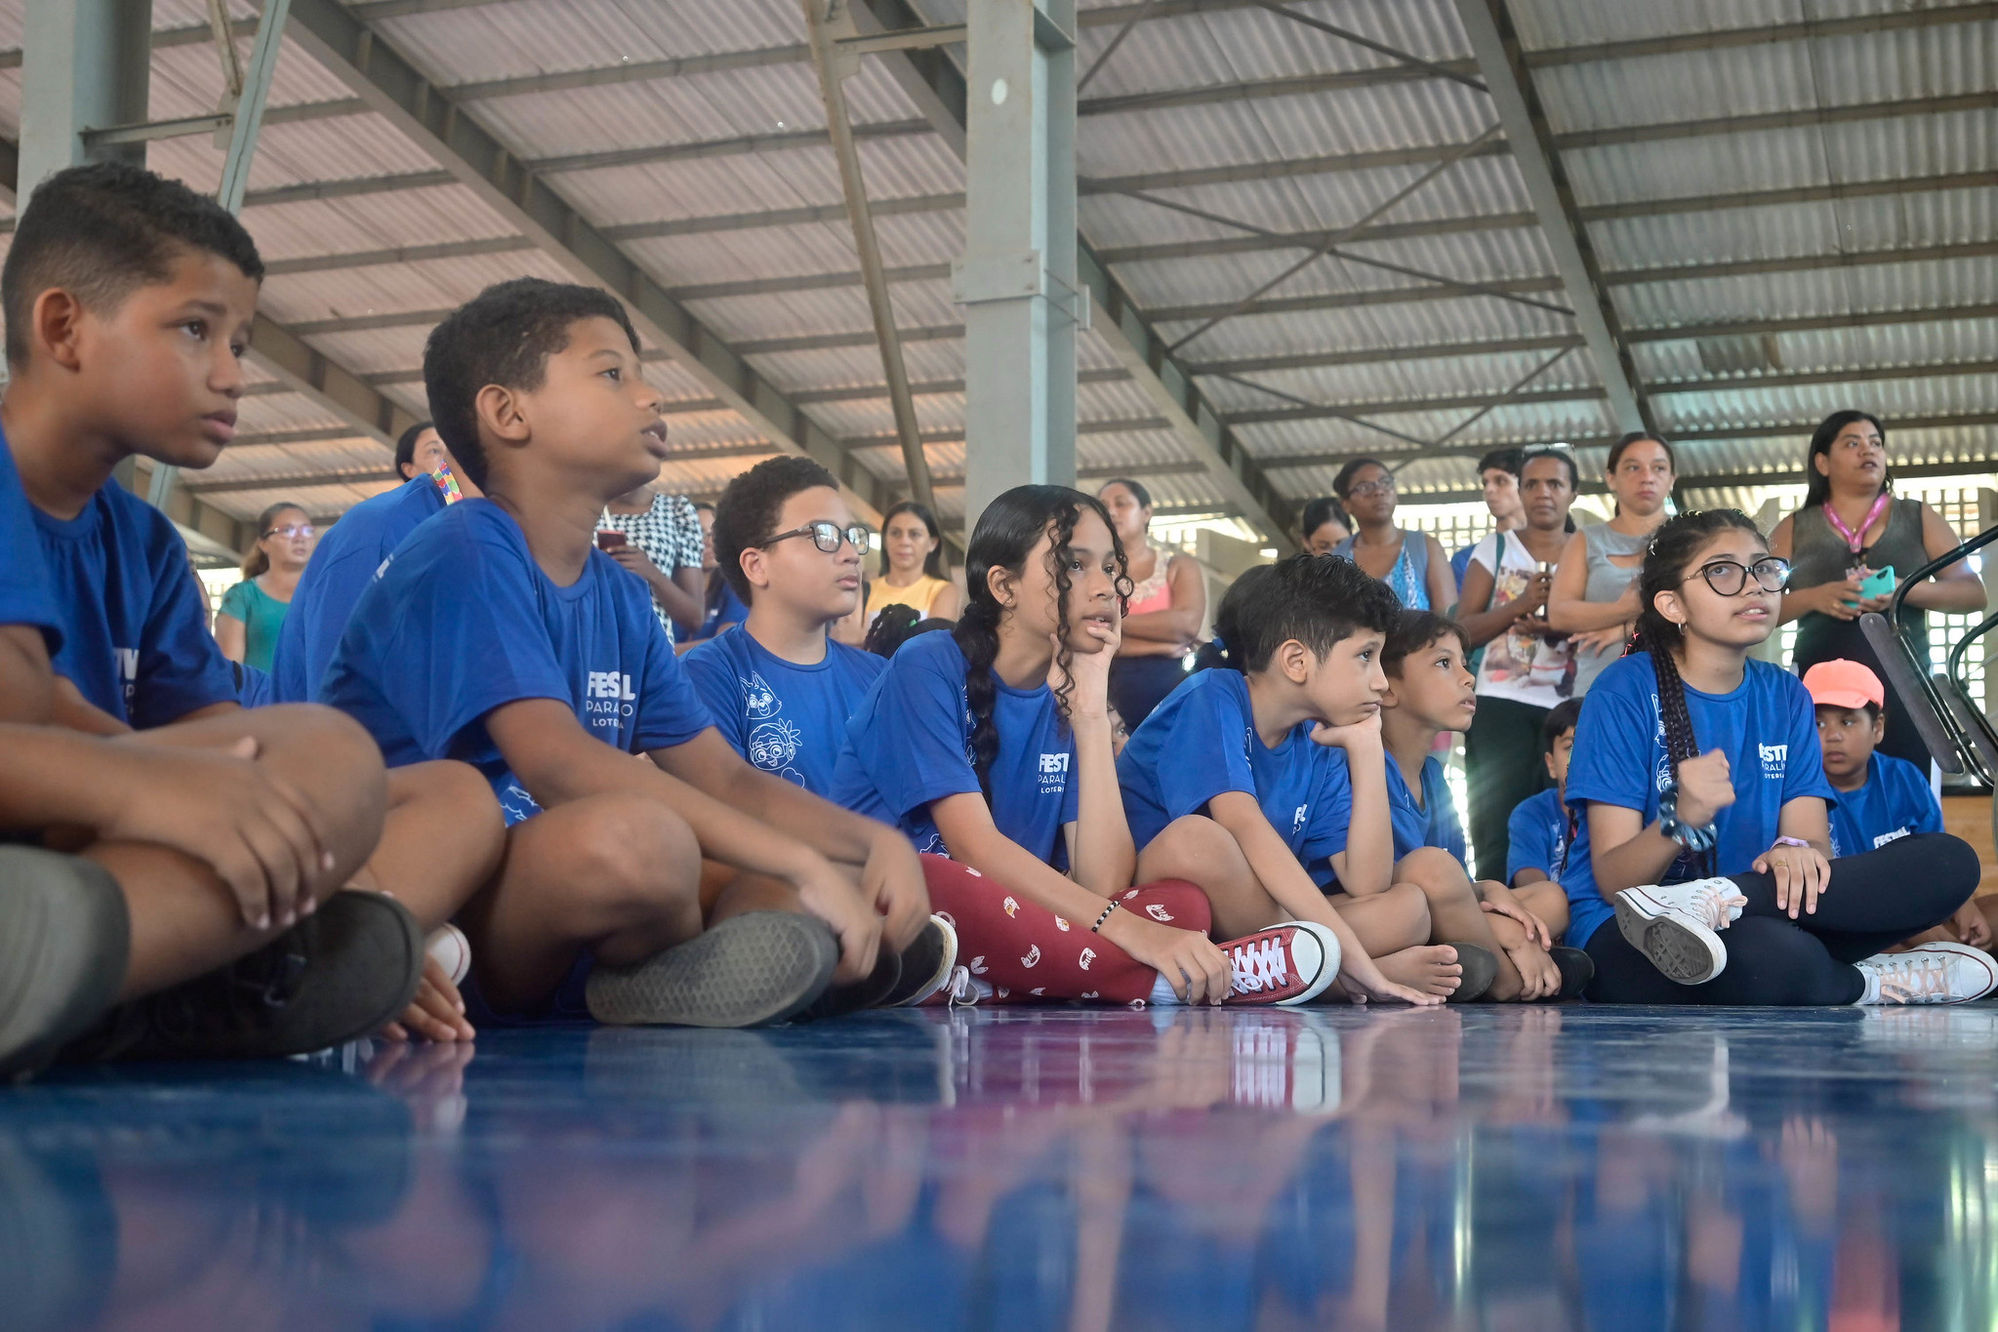
Festival Paralímpico Loterias Caixa em São Luís, no Maranhão. Foto: VERUSKA OLIVEIRA/CPB.

Slide 4

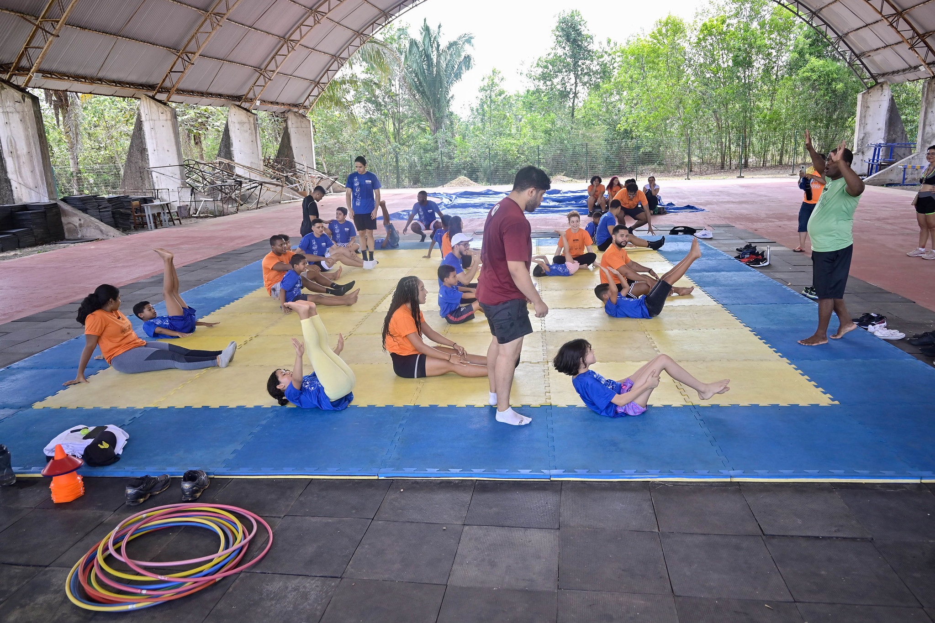
Festival Paralímpico Loterias Caixa em São Luís, no Maranhão. Foto: VERUSKA OLIVEIRA/CPB.

Slide 5

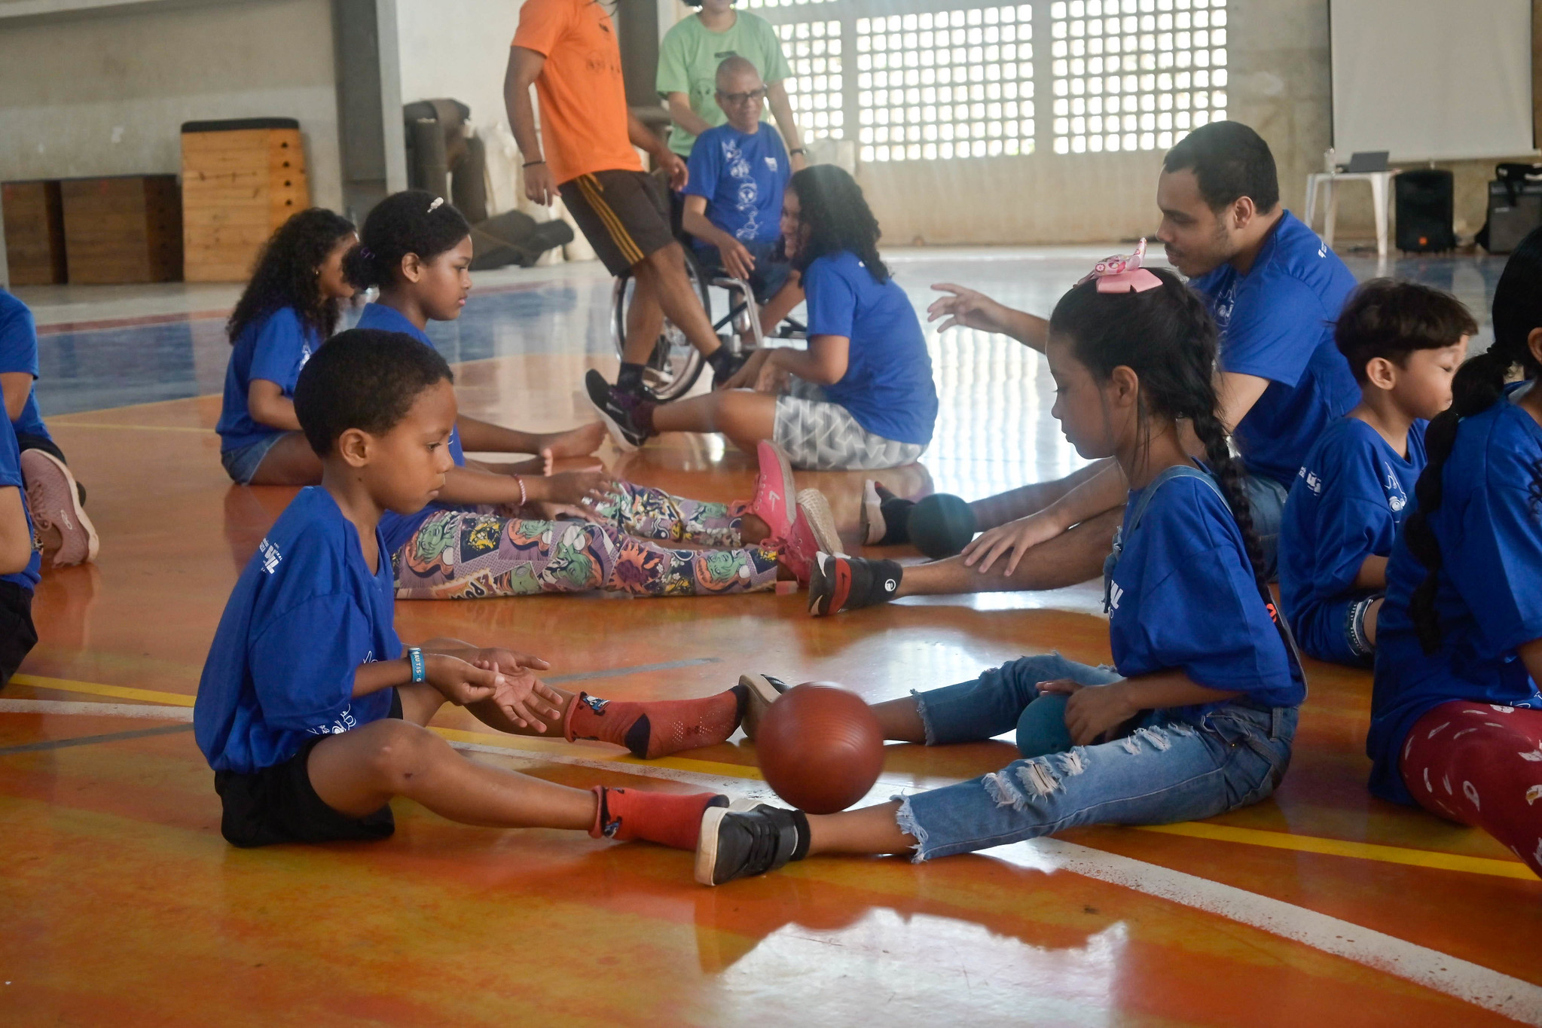
Festival Paralímpico Loterias Caixa em São Luís, no Maranhão. Foto: VERUSKA OLIVEIRA/CPB.

Slide 6
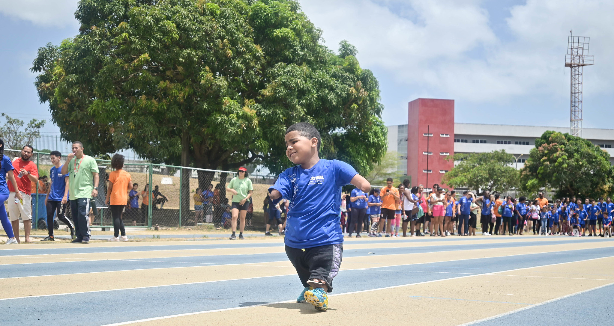
Festival Paralímpico Loterias Caixa em São Luís, no Maranhão. Foto: VERUSKA OLIVEIRA/CPB.

Slide 7
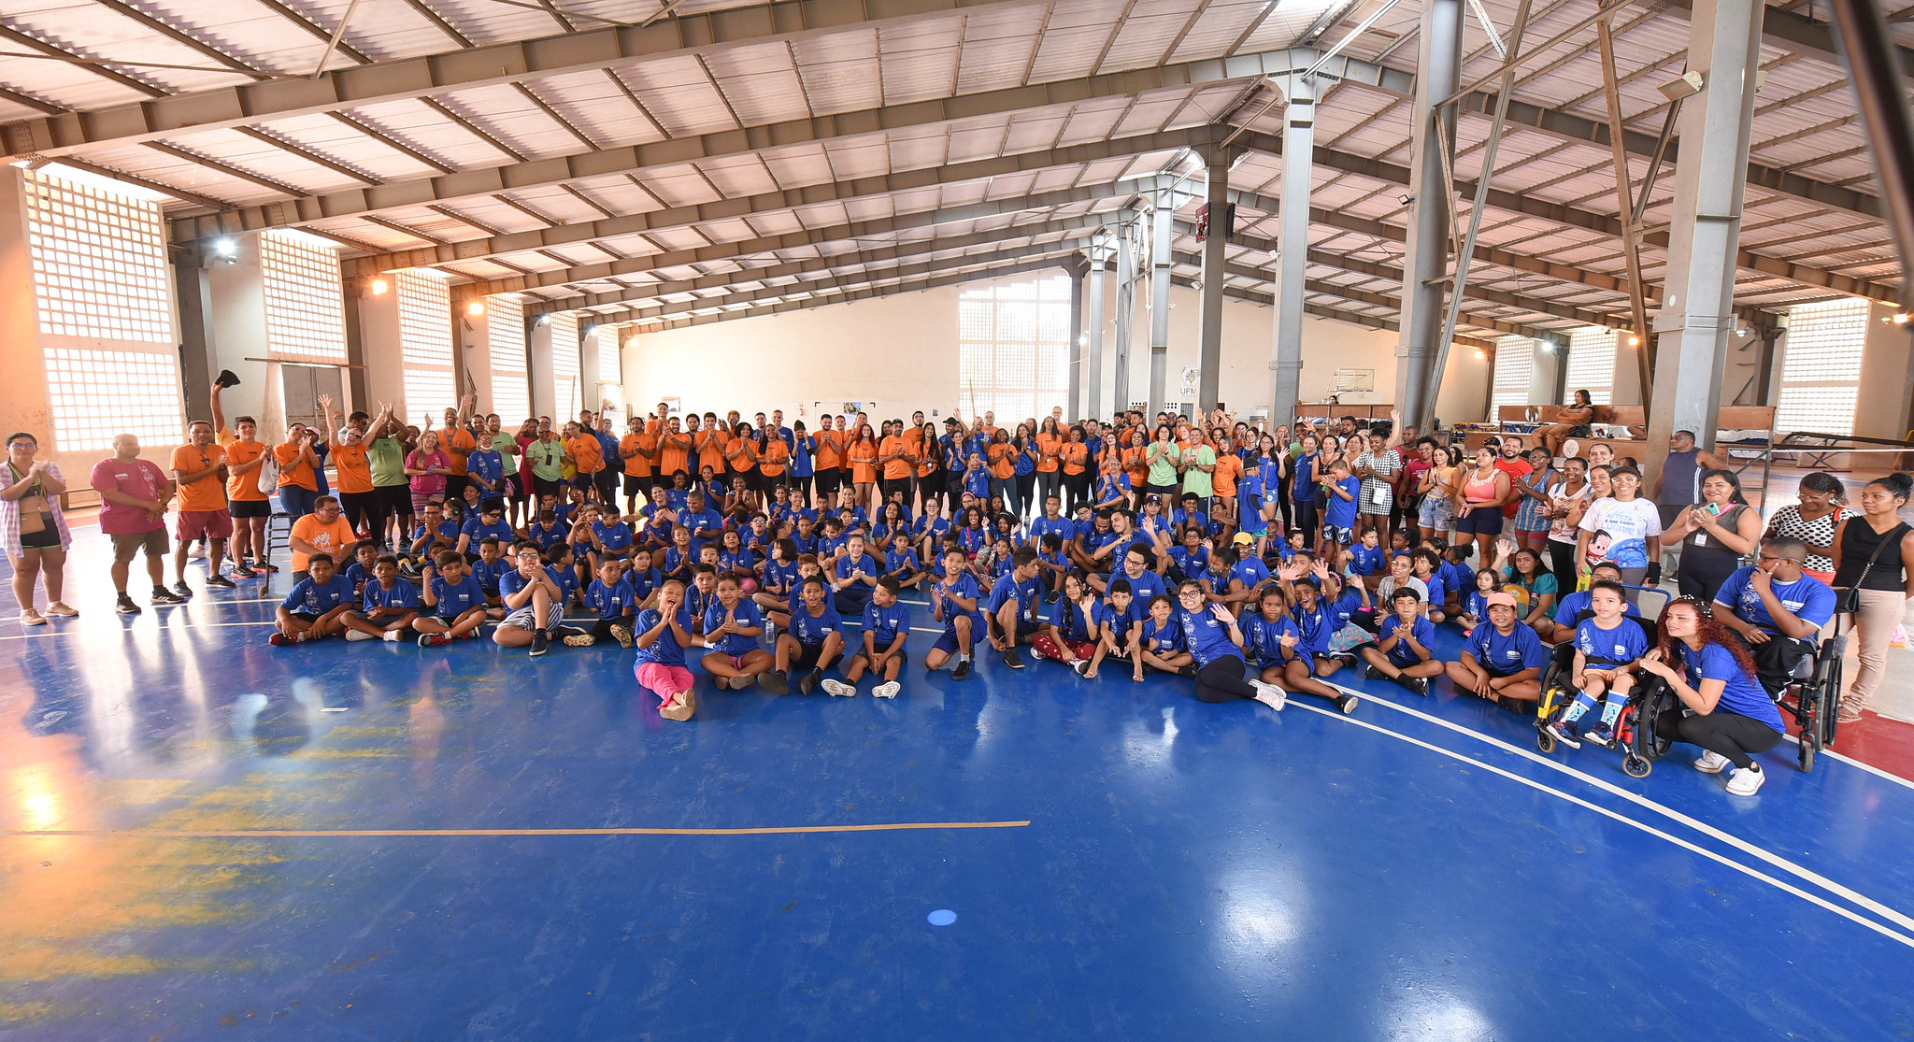
Festival Paralímpico Loterias Caixa em São Luís, no Maranhão. Foto: VERUSKA OLIVEIRA/CPB.

Slide 8
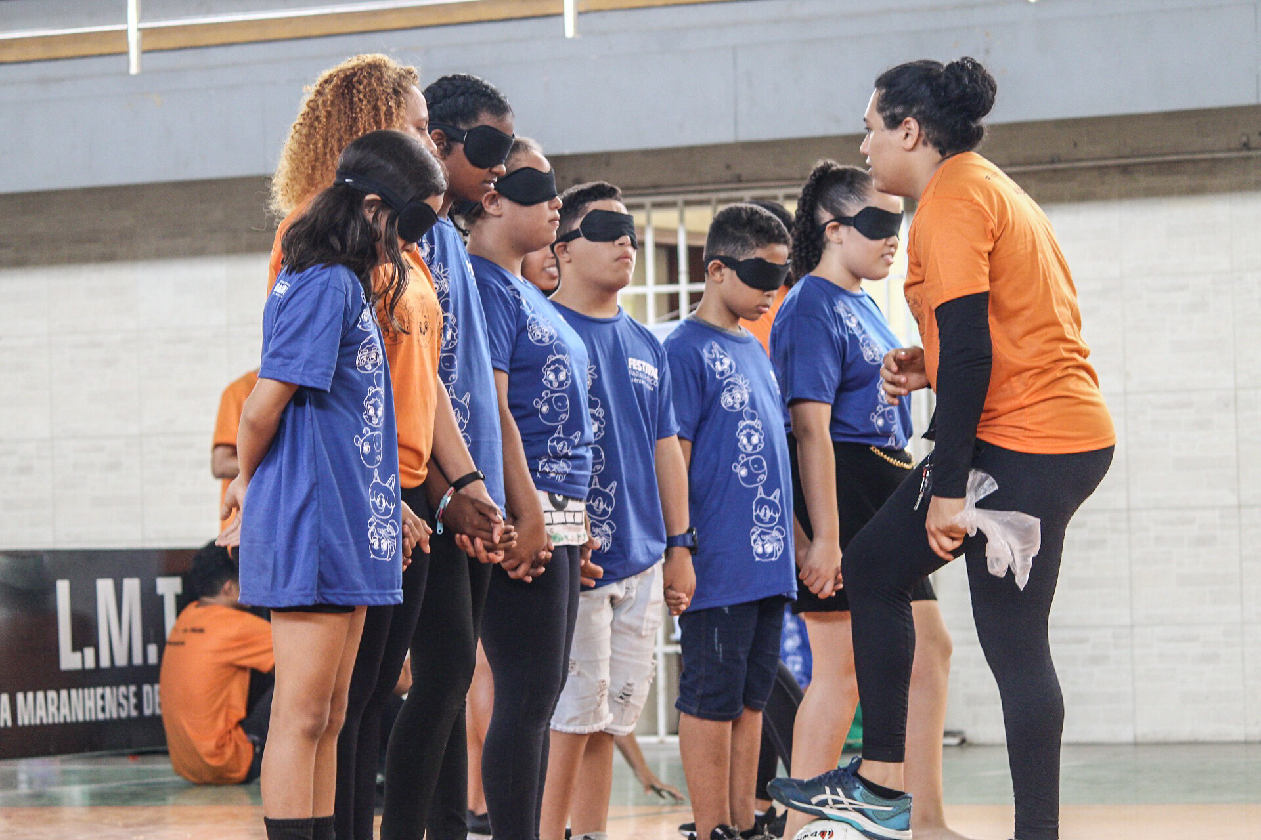
Festival Paralímpico Loterias Caixa no CESJO em São Luís, no Maranhão. Foto :WINDISLEY THIAGO/CPB

Slide 9
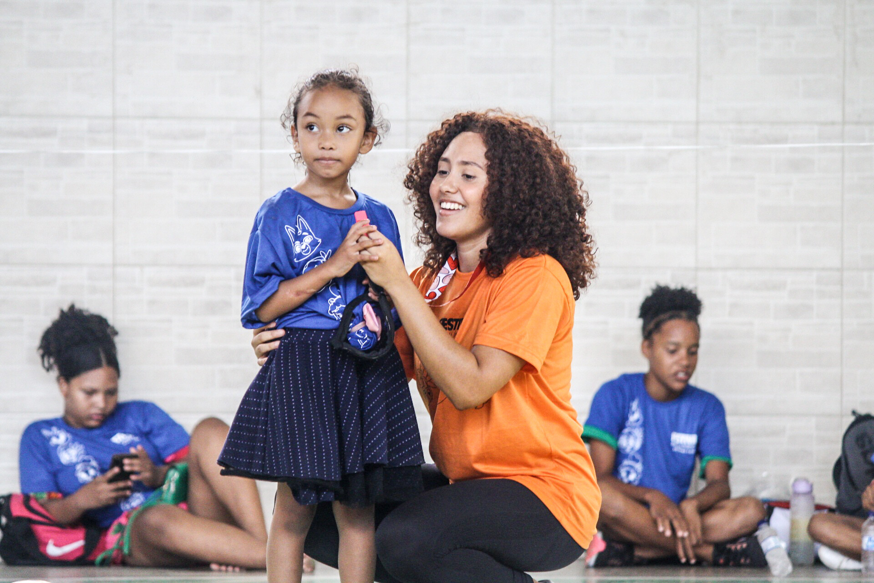
Festival Paralímpico Loterias Caixa no CESJO em São Luís, no Maranhão. Foto :WINDISLEY THIAGO/CPB

Slide 10
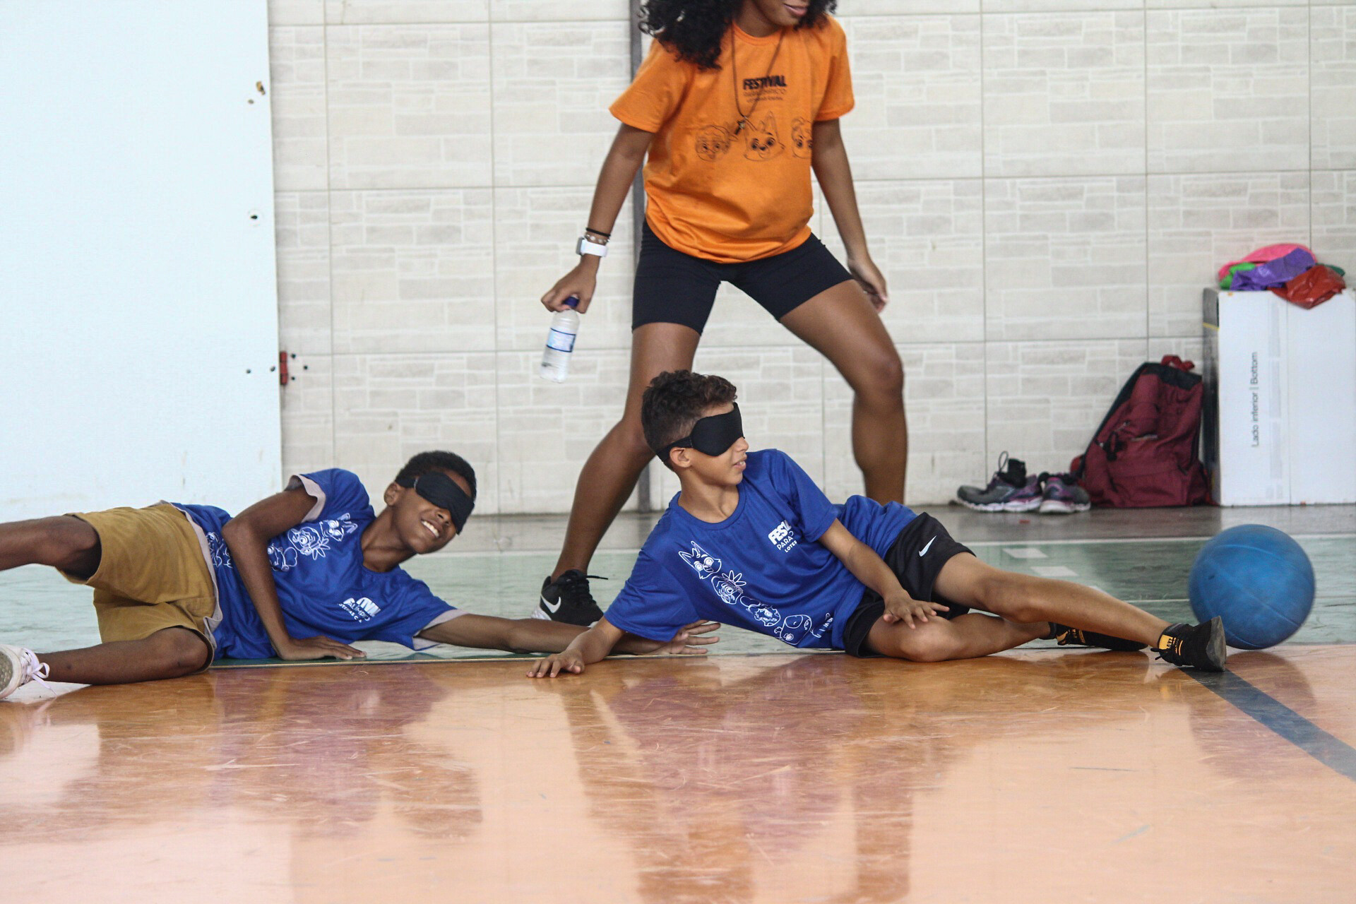
Festival Paralímpico Loterias Caixa no CESJO em São Luís, no Maranhão. Foto :WINDISLEY THIAGO/CPB

Slide 11
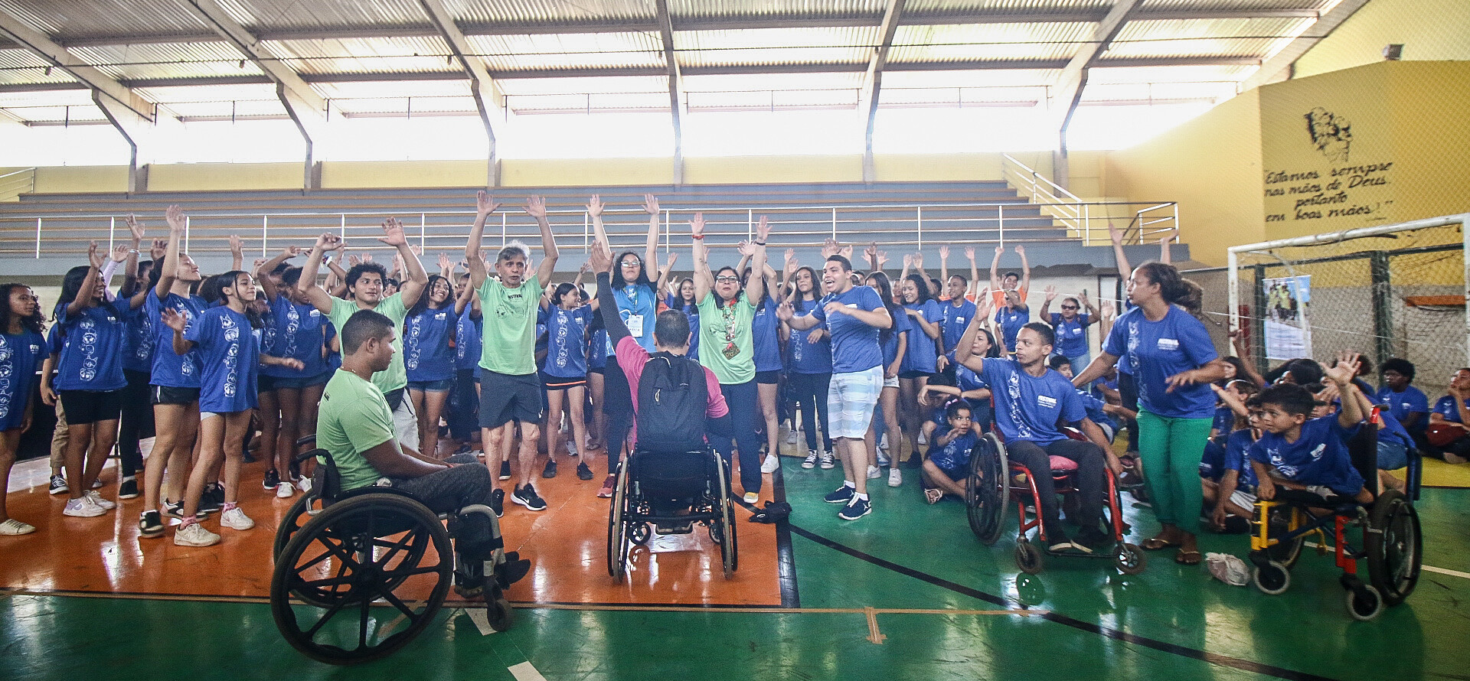
Festival Paralímpico Loterias Caixa no CESJO em São Luís, no Maranhão. Foto :WINDISLEY THIAGO/CPB

Slide 12
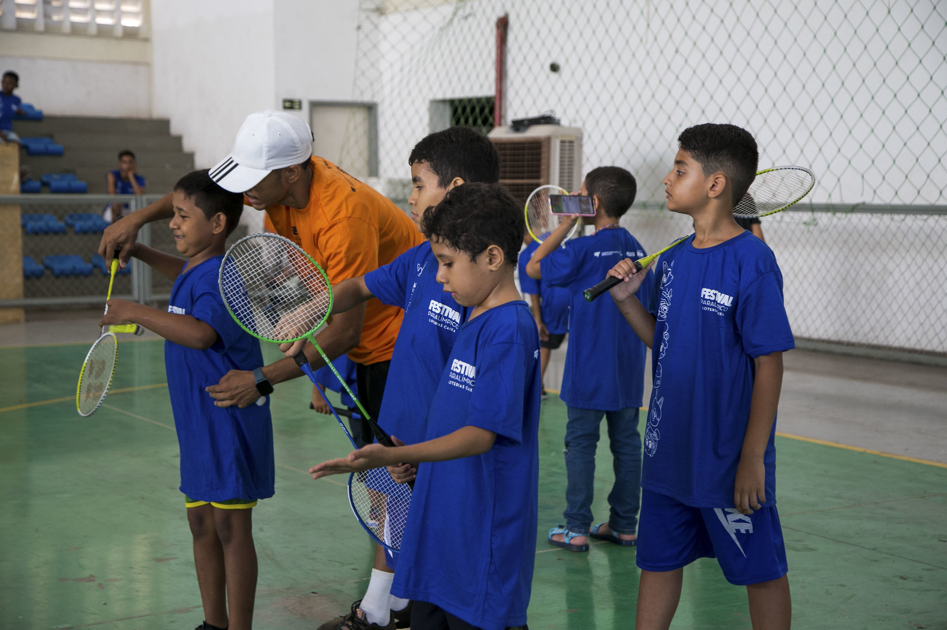
Festival Paralímpico loterias Caixa no Ginásio Carlos Jansen, em Timon, no Maranhão. Foto: Gabriel Torres/CPB

Slide 13
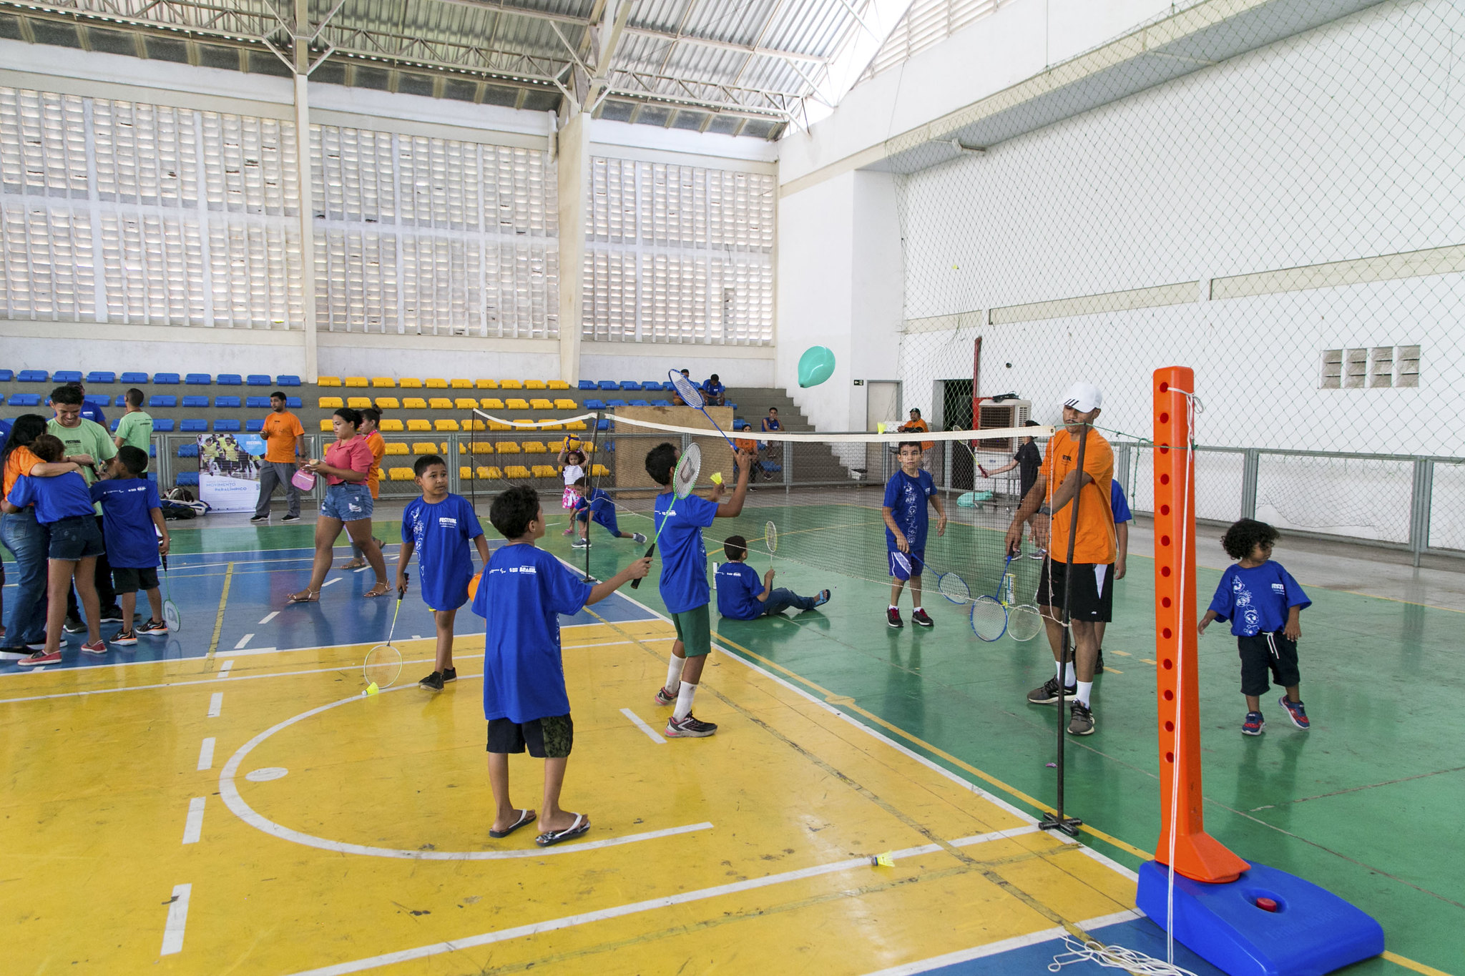
Festival Paralímpico loterias Caixa no Ginásio Carlos Jansen, em Timon, no Maranhão. Foto: Gabriel Torres/CPB

Slide 14
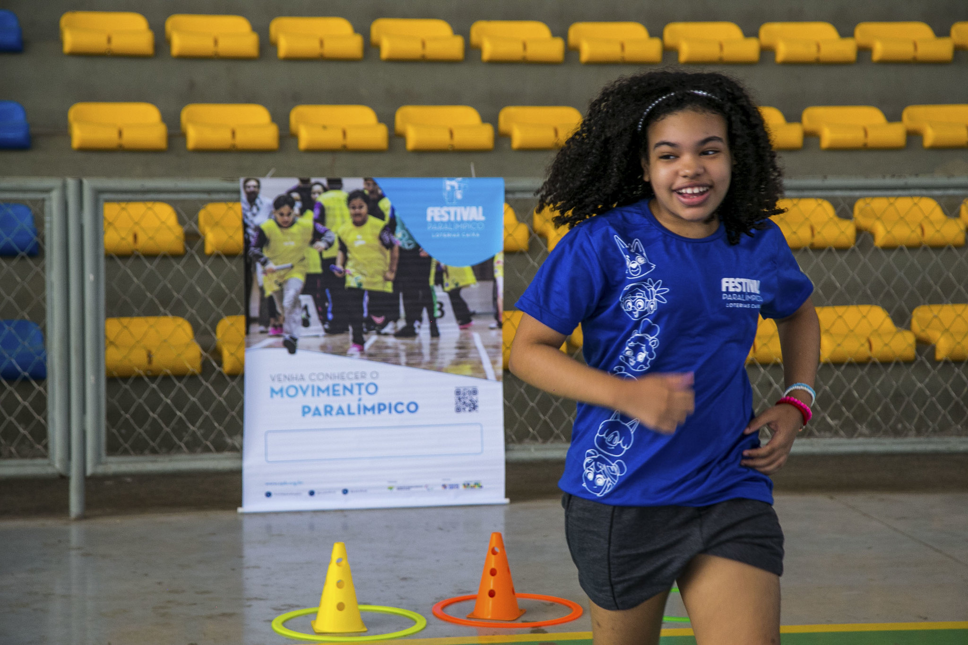
Festival Paralímpico loterias Caixa no Ginásio Carlos Jansen, em Timon, no Maranhão. Foto: Gabriel Torres/CPB

Slide 15
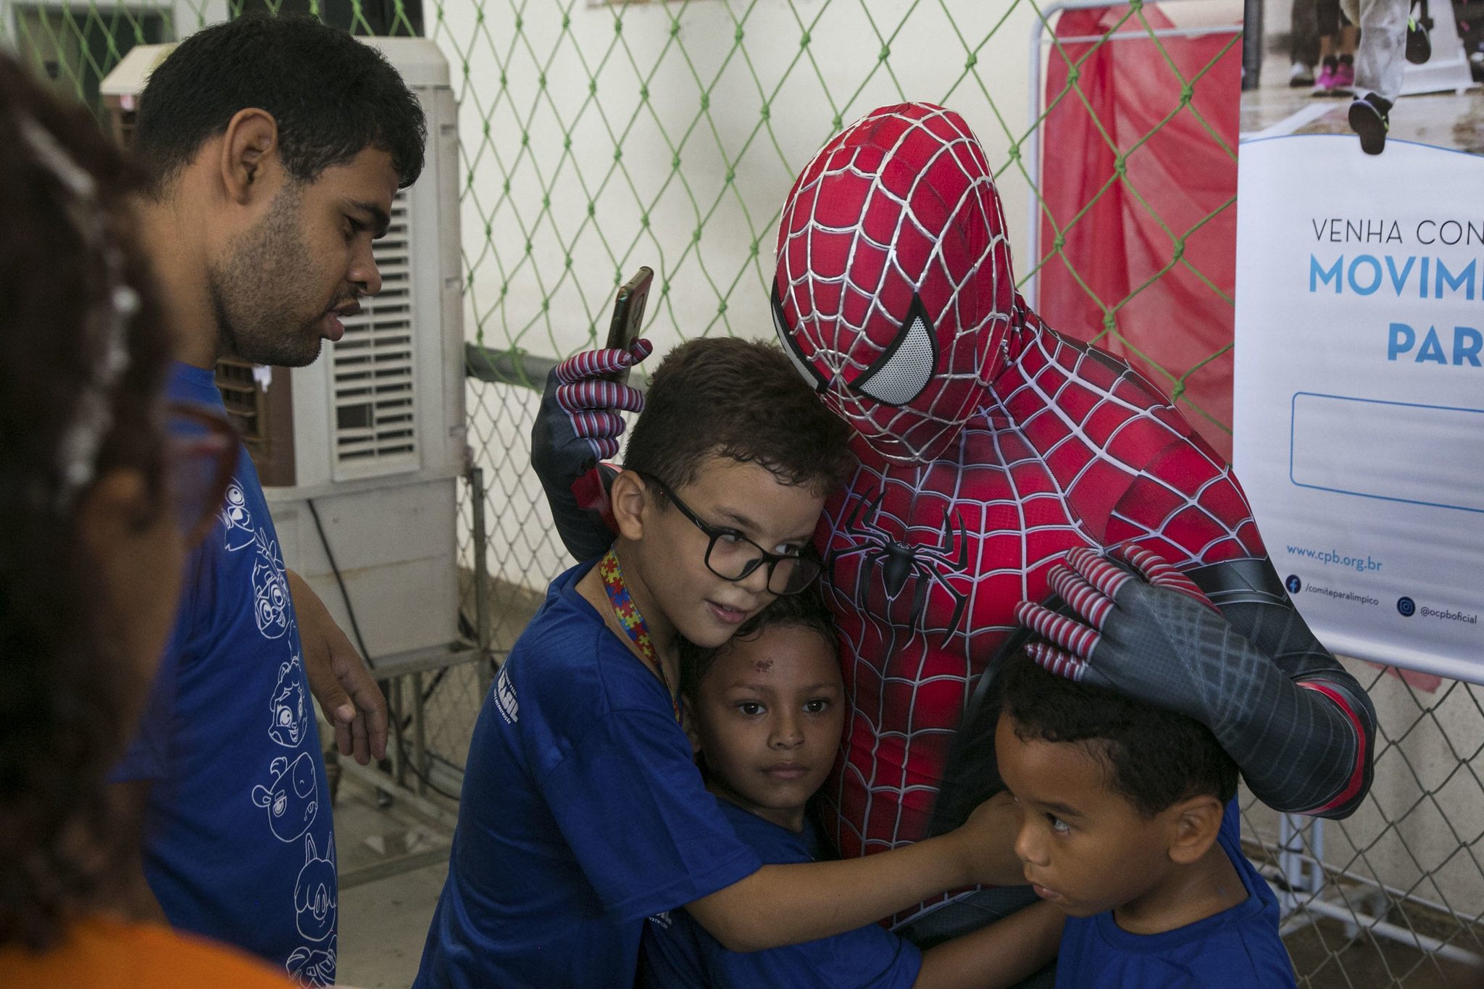
Festival Paralímpico loterias Caixa no Ginásio Carlos Jansen, em Timon, no Maranhão. Foto: Gabriel Torres/CPB

Slide 16
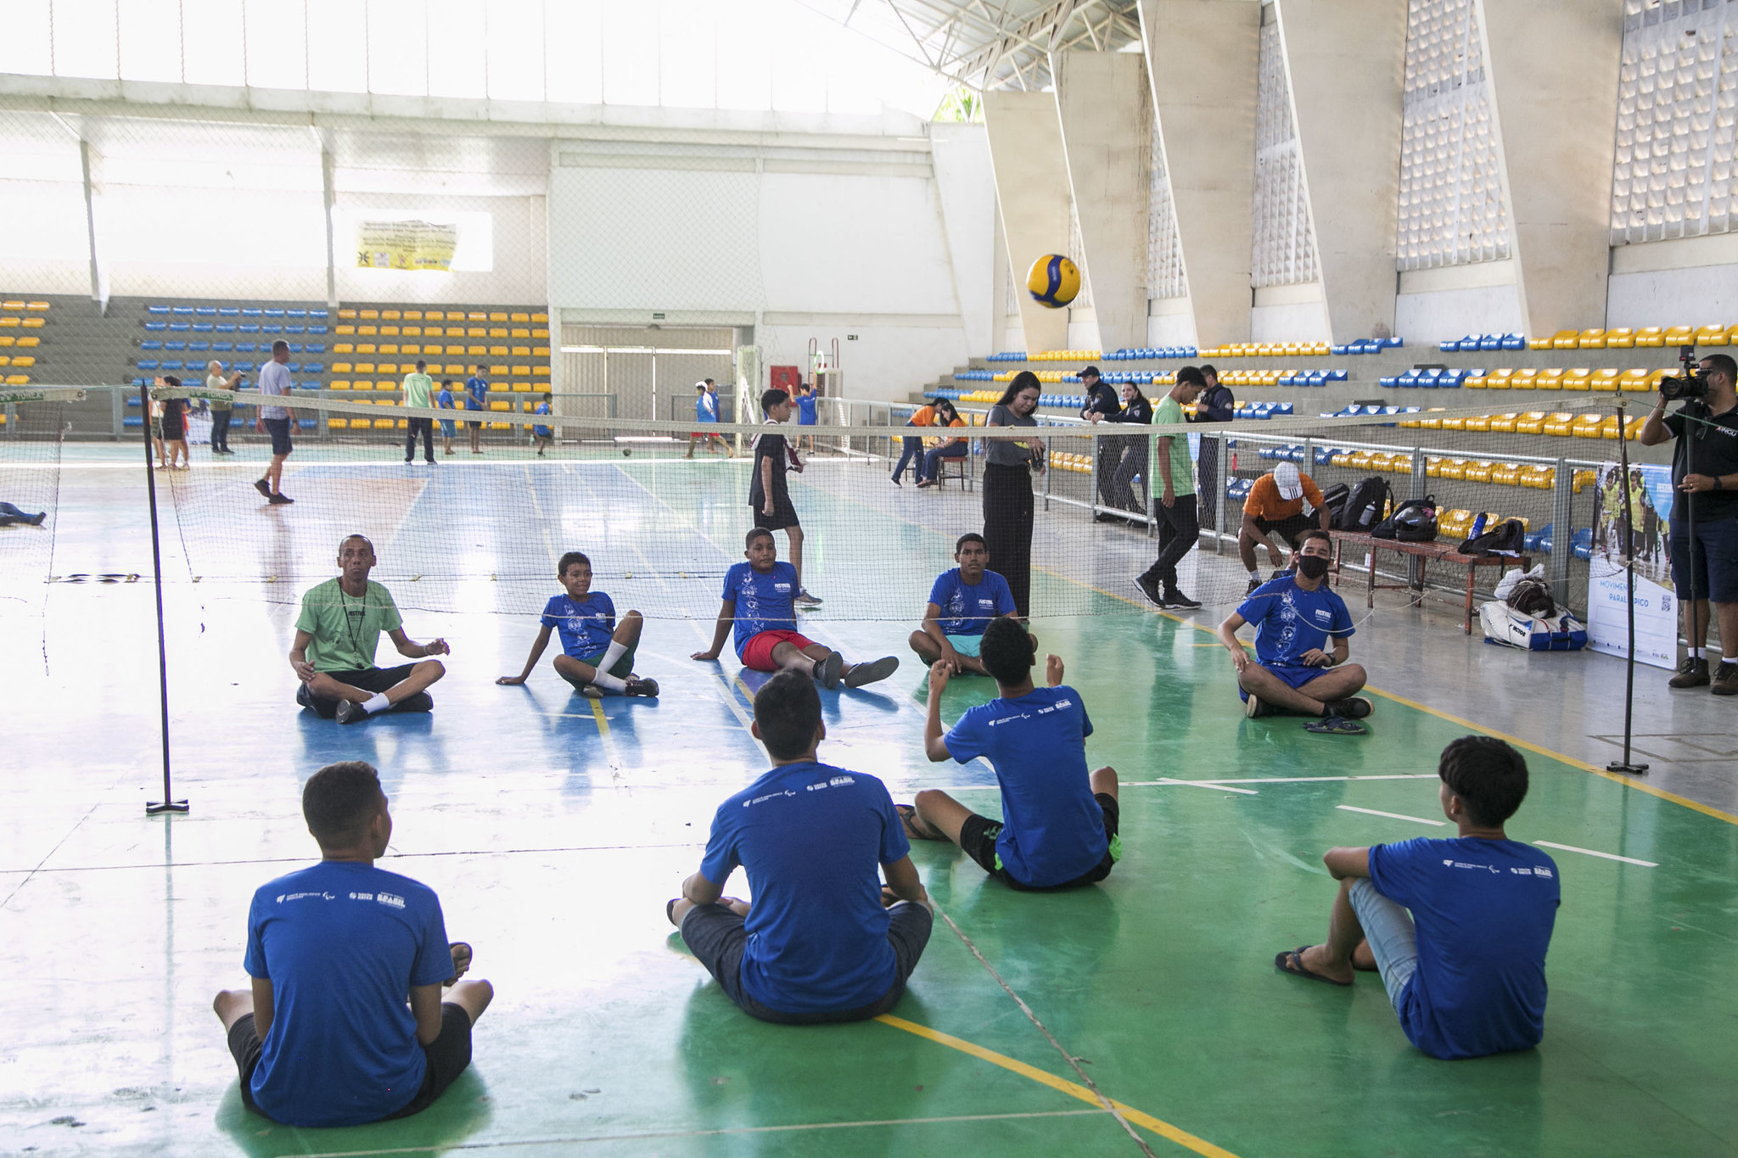
Festival Paralímpico loterias Caixa no Ginásio Carlos Jansen, em Timon, no Maranhão. Foto: Gabriel Torres/CPB

Slide 17
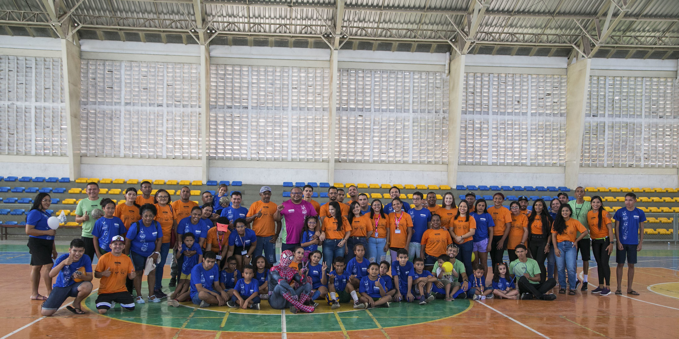
Festival Paralímpico loterias Caixa no Ginásio Carlos Jansen, em Timon, no Maranhão. Foto: Gabriel Torres/CPB

Slide 18
Obrigado!

